Slide 1
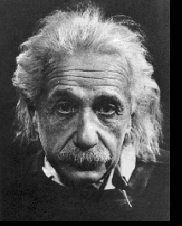
第 14 章 狭义相对论力学基础
爱因斯坦 (Einstein)

Slide 2
爱因斯坦 20世纪最伟大的物理学家，1879年3月14日出生于德国乌尔姆，1900年毕业于瑞士苏黎世联邦工业大学。1905年，爱因斯坦在科学史上创造了史无前例的奇迹。这一年的3月到9月半年中，利用业余时间发表了 6 篇论文，在物理学 3 个领域作出了具有划时代意义的贡献 — 创建了光量子理论、狭义相对论和分子运动论。
爱因斯坦在1915年到1917年的3年中，还在 3 个不同领域做出了历史性的杰出贡献 — 建成了广义相对论、辐射量子理论和现代科学的宇宙论。
爱因斯坦获得 1921 年的诺贝尔物理学奖

Slide 3
牛 顿 力 学
  19世纪后期，经典物理学的三大理论体系使经典物理学已趋于成熟。
麦 克 斯 韦 电 磁 场 理 论
热力学与经典统计理论
两朵小乌云
迈克耳逊——莫雷“以太漂移”实验
黑体辐射实验
狭义相对论
近代物理学的两大支柱，逐步建立了新的物理理论。
量子力学
强调
近代物理不是对经典理论的补充，而是全新的理论。
近代物理不是对经典理论的简单否定。

Slide 4
§14.1 经典力学的相对性原理
伽利略变换
一. 绝对时空观
绝对时间
绝对的、数学的、与物质的存在和运动无关
绝对空间
二. 经典力学的相对性原理
在所有惯性系中，物体运动所遵循的力学规律是相同的，具有相同的数学表达形式。或者说，对于描述力学现象的规律而言，所有惯性系是等价的。
经典力学相对性原理与绝对时空观密切相关

Slide 5



















三. 伽利略变换
在两个惯性系中分析描述同一物理事件
在 t ＝0 时刻，物体在 O 点, S , S' 系重合。t 时刻，物体到达 P 点
y
y'
P
S
S'
(x, y, z; t )
(x', y', z'; t')
(x' )
O
O'
x
z
z'
伽利略变换式
正变换
逆变换

Slide 6
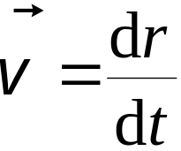
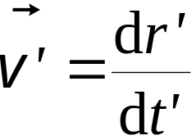
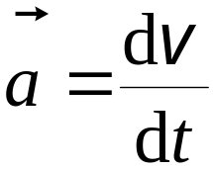
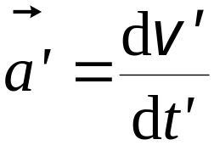
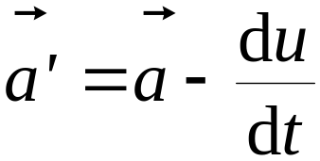









由定义
并注意到
速度变换和加速度变换式为
写成分量式
u 是恒量
请大家自己写出速度、加速度的逆变换式

Slide 7










四. 牛顿运动定律具有伽利略变换的不变性
在牛顿力学中
力与参考系无关
质量与运动无关

Slide 8
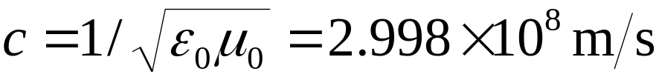







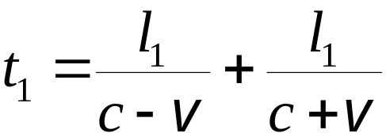
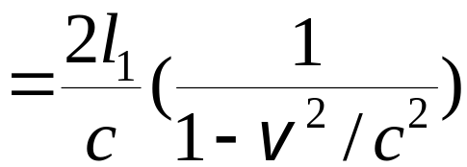

§14.2 狭义相对论的两个基本假设
一. 伽利略变换的困难
Maxwell 电磁场方程组不服从伽利略变换
迈克耳逊 − 莫雷实验的零结果
(2)
迈克耳逊 − 莫雷实验
(1)
对 (1) 光线：O → M₁ → O
以太风

Slide 9
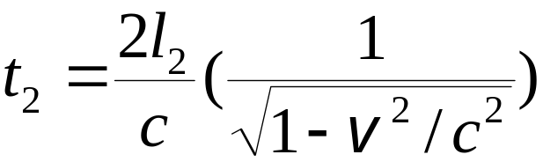

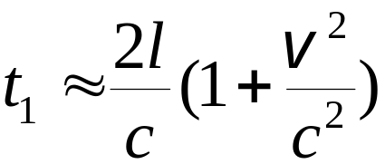


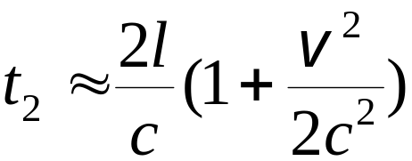
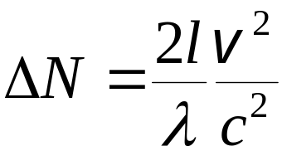

对 (2) 光线：O → M₂ → O
由 l₁ = l₂ = l 和 v << c
两束光线的时间差
当仪器转动 π / 2 后，引起干涉条纹移动
实验结果:
迈克耳逊 — 莫雷实验的零结果，说明“以太”本身不存在。

Slide 10

二. 狭义相对论的两个基本假设
1905年，A. Einstein
首次提出了狭义相对论的两个假设
1. 光速不变原理
在所有的惯性系中，光在真空中的传播速率具有相同的值
包括两个意思：
光速不随观察者的运动而变化
光速不随光源的运动而变化
2. 相对性原理
一切物理规律在所有惯性系中具有相同的形式
所有惯性系都完全处于平等地位，没有任何理由选某一个参考系，把它置于特殊的地位。

Slide 11
讨论
(1) Einstein 相对性原理 是 Newton力学相对性原理的发展
(2) 光速不变原理与伽利略的速度合成定理针锋相对
(3) 时间和长度等的测量
在牛顿力学中，与参考系无关
在狭义相对论力学中，与参考系有关

Slide 12




§14.3 狭义相对论的时空观
一. 同时性的相对性
以一个假想火车为例
S
S'
c
c
地面参考系
假想火车
(车上放置一套装置)
A'
M '
B'
A'、B' 处分别放置一光信号接收器
t = t' = 0 时, M ' 发出一光信号
中点 M ' 处放置一光信号发生器
事件1：A' 接收到光信号
事件2：B' 接收到光信号
A' 、B' 同时接收到光信号
1、2 两事件同时发生

Slide 13


S
闪光发生在M 处
S'
c
c
光速仍为 c
而这时， A' 、B' 处的接收器随 S ' 运动。
M
S
S'
c
c
A
M
事件 1 发生
S
S'
c
c
A' 比 B' 早接收到光信号
事件 2 发生
1事件先于2 事件发生
A
M
B

Slide 14
结论
沿两个惯性系相对运动方向上发生的两个事件，在其中一个惯性系中表现为同时的，在另一个惯性系中观察，则总是在前一个惯性系运动的后方的那一事件先发生。
讨论
(1) 同时性是相对的。
(2) 同时性的相对性是光速不变原理的直接结果。
(3) 同时性的相对性否定了各个惯性系具有统一时间的可能性，否定了牛顿的绝对时空观。

Slide 15


二. 时间延缓
在S' 系的 O' 处放置一闪光光源和一信号接收器，在竖直方向距离 O' 点 h' 的位置处放置一平面反射镜 M'
事件1
O' 处的闪光光源发出一光信号
S'
S
M'
事件2
O' 处的接收器接收到该光信号
O'
O
研究的问题是
在S、S' 系中，两事件发生的时间间隔之间的关系
原时: 在某惯性系中，同一地点先后发生的两个事件之间的时间间隔
即
(原时)

Slide 16
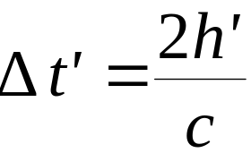
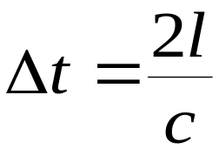
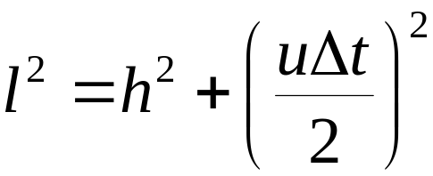





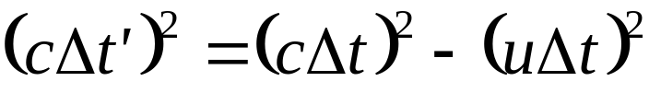

设 t = t ' = 0 时刻，O' 处的闪光光源发出一光信号
S'
S'
S
M'
M'
O'
O'
O
?
S'
S'
S
M'
M'
O'
O'
O

Slide 17
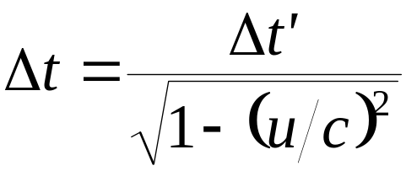
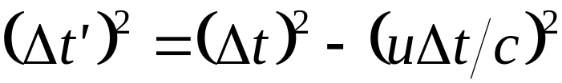


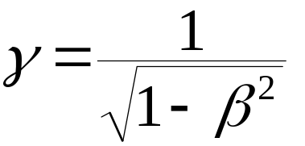

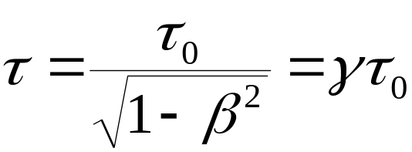
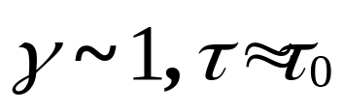
记：
讨论
(1) 当v << c 时，
(2) 时间延缓效应
在 S' 系中测得发生在同一地点的两个事件之间的时间间隔 Δt'，在 S 系中观测者看来，这两个事件为异地事件，其之间的时间间隔 Δt 总是比 Δt' 要大。

Slide 18
在不同惯性系中测量给定两事件之间的时间间隔，测得的结果以原时最短。
运动时钟走的速率比静止时钟走的速率要慢。
(4) 时间延缓效应是相对的。
(5) 运动时钟变慢效应是时间本身的客观特征。
(6) 时间延缓效应显著与否决定于 γ 因子。

Slide 19
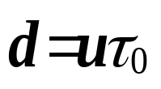

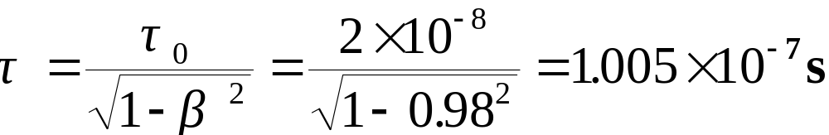
例
π⁻ 介子是一种不稳定的粒子，从它产生到它衰变为 μ ⁻ 介子经历的时间即为它的寿命，已测得静止 π⁻ 介子的平均寿命 τ₀ = 2 × 10⁻⁸s. 某加速器产生的 π⁻ 介子以速率 u = 0.98 c 相对实验室运动。
求
π⁻ 介子衰变前在实验室中通过的平均距离。
解
对实验室中的观察者来说，运动的 π⁻ 介子的寿命 τ 为
因此， π⁻ 介子衰变前在实验室中通过的距离 d ' 为

